Slide 1
Adaptācija – piemērošanās klimata pārmaiņām I

Slide 2
ADAPTĀCIJAS KONCEPCIJA
Klimata pārmaiņas uzskatāmas par notiekošām!
Laika apstākļi ir būtisku risku cēlonis, kurus nosaka klimata dabiskā mainība
Mūs apdraud ne tikai klimata pārmaiņas, bet arī tas, kas būtu nosaucams par dabisku, cilvēka neietekmētu klimatu jeb dabisko procesu radītas ekstremālas klimatiskas parādības
Sausums/intensīvi nokrišņi, karstuma viļņi/neparasts aukstums, vētras, plūdi, virpuļviesuļi, krusa un citas kataklizmas joprojām ir klimatiskas parādības
Šo klimatisko parādību cēlonis var būt dabiski noritoši klimatiski procesi un protams šādas parādības ir pastāvējušas un būs arī nākotnē

Slide 3
Piemēram, 2012.g. novērotas 905 dabas katastrofas, no kurām 93% saistāmas
ar klimatiskām parādībām:
45% meteoroloģiskas (vētras)
36% hidroloģiskas (plūdi)
12% klimatoloģiskas (karstuma viļņi, mežu ugunsgrēki u.c.)
7% bija ģeofizikālas izcelsmes dabas katastrofas (zemestrīces, vulkānu izvirdumi)
Laikā 1980.-2011.g. ģeofizikālas izcelsmes dabas katastrofas bijušas 14% no visām dabas katastrofām
Tātad, lai nodrošinātu kvalitatīvu dzīves vidi un mazinātu bīstamu klimatisko parādību radītās ietekmes svarīgi tām piemēroties: adaptēties klimata pārmaiņām jeb klimata dabiskajai mainībai

Slide 4
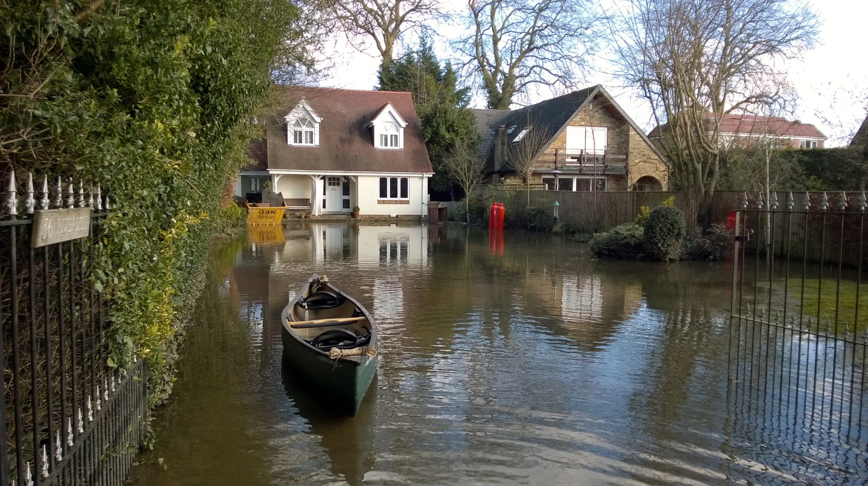
Adaptāciju var definēt kā dabas vai cilvēka radītu sistēmu pielāgošanu tā, lai mazinātu potenciālu kaitējumu vai izmantotu iespējamus ieguvumus, kurus rada klimata pārmaiņas vai klimata dabiska variabilitāte
Adaptācijas pirmais solis ir politisku lēmumu pieņemšana (Latvijas – Eiropas Savienības – starptautiska), tomēr tā ir jauna politika, kas atrodas izstrādes stadijā
No otras puses, adaptācijas mērķis ir konkrētas darbības, rīcības, lai nodrošinātu cilvēku, tautsaimniecības un dabas vides aizsardzību no klimata riskiem
Adaptācijas politika un rīcības programmas ir viens no ilgtspējīgas attīstības politikas elementiem
Var apgalvot, ka mūsdienu klimata adaptācijas koncepcijas viens no būtiskiem avotiem ir zināšanas un mutvārdu tradīcijas, kuras ir pastāvējušas gadsimtiem ilgi

Slide 5
Kaut arī adaptācijas koncepcija ir jauna, aizsardzības un piemērošanās klimata riskiem ir uzsākusies cilvēcei atdaloties no dabas vides: cilvēks kļuva
mazāk atkarīgs no aukstuma, kad iemācījās izmantot uguni
Mītnes izveide ievērojami samazināja cilvēka atkarību no vides apstākļiem; nepieciešamība aizsargāties, piemēram, no plūdu riskiem sekmēja pilsētu attīstību un rūpniecību
Ja pašlaik viena no vides politikas prioritātēm ir Eiropas Savienības Plūdu direktīva un tās ieviešana, tad pretplūdu aizsardzība, dzīves vietu izveide, lai plūdi neapdraudētu mītnes un cilvēkus ir bijusi viens no cilvēku kopienu sekmīgas
attīstības priekšnosacījumiem
Mūsdienu tehnoloģiskais progress, sabiedrības pārvaldības sistēma un strukturētās pieejas problēmu risināšanai prasa izstrādāt jaunas metodes, lai mazinātu klimata pārmaiņu/mainības radītos riskus

Slide 6
Adaptācijas jēdziens ir viennozīmīgi saistīts ar ilgtspējīgas attīstības politikas izstrādi un ir pieminēts ANO Vispārējā konvencijā par klimata pārmaiņām, tās Kioto protokolā un citos starptautiskās likumdošanas aktos
Adaptācijas mērķis ir mazināt riskus, kurus var radīt, piemēram, plūdi, kuru notikšanas varbūtība ir reizi 100 gados – mērķis ir novērst riskus, nevis rīkoties pēc tam, kad nelaime jau ir notikusi
STARPTAUTISKAIS LĪMENIS
ANO, IPCC, Pasaules Banka, Eiropas Savienība
Tātad adaptācijas koncepcija ietver rūpes par sabiedrību kopumā, ne tikai noteiktu elektorāta grupu, turklāt rēķinoties ar iespējamām ietekmēm un riskiem
NACIONĀLAIS LĪMENIS
Finanšu, Ekonomikas, VARAM, Labklājības un citas ministrijas, universitātes, institūti, LVĢMC
Klimata pārmaiņu radītie riski ir tik būtiski, ka to risināšanai ir mobilizēta starptautiskā sabiedrība, bet vienlaikus, ja klimatu pārmaiņu mazināšana lielā mērā ir atkarīga no valstu sadarbības saskaņā ar savstarpējas vienošanās principiem, tad adaptācija lielā mērā ir nacionāli (katras valsts) risināms politikas uzdevumu un rīcību kopums
VIETĒJAIS LĪMENIS
Pašvaldības, politiskās organizācijas un NVO, ražotāji, lauksaimnieki, skolas, profesionālās asociācijas
Adaptācijas politikas veidošanas un īstenošanas dalībnieki

Slide 7
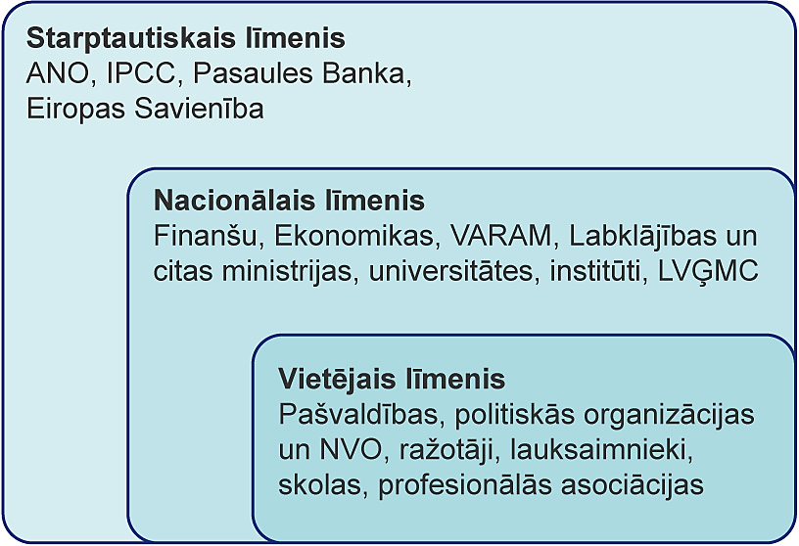
Adaptācijas politika ir pasaules vides politikas viens no elementiem un tā ir saistīta ar klimata pārmaiņu mazināšanas politiku – respektīvi, klimata pārmaiņu mazināšana un piemērošanās tām ir integrāli saistītas
Mūsdienu vides problēmu aktualitātes pieaugums klimata politiku izvirza par vienu no politiskā procesa
būtiskiem elementiem
Tā kā klimata politika ir nozīmīga aktualitāte Eiropas Savienības dalībvalstīs un sāk par tādu kļūt arī Latvijā, tad arī pašvaldību līmenī, īpaši adaptācijas jautājumi,
kļūst aizvien nozīmīgāki
Adaptācijas plānošanas un ieviešanas sekmēšanai ir svarīga sadarbība visos politikas veidošanas un tās
ieviešanas līmeņos
Adaptācijas politikas un rīcību vieta
klimata politikas sistēmā

Slide 8
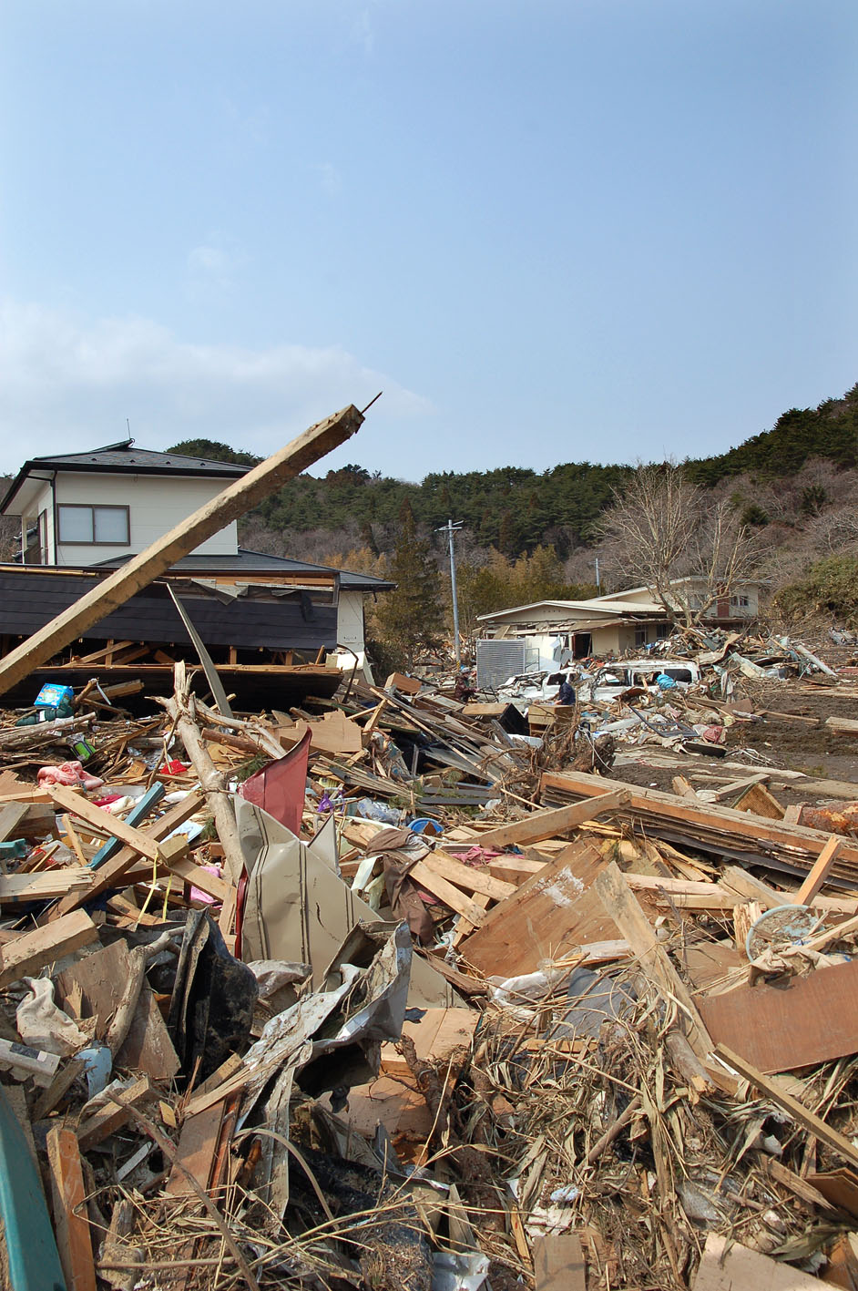
Vienlaikus adaptācija neizbēgami nozīmē ieguldījumus, lai mazinātu riskus, kas ir tikai iespējami, jeb varbūtīgi
Klimata pārmaiņas notiek, tāpat stipru vētru ietekmes un gadījumi ir neizbēgami, līdzīgi plūdu risku var novērtēt, tomēr lai pamatotu rīcību nepieciešamību un pieņemtu lēmumu kritiski svarīgi ir ekonomikas kategorijās izvērtēt klimata radītos riskus
Tieši klimata pārmaiņu ekonomiskā novērtējuma komplicētība ir galvenais faktors, kas ir kritiski svarīgs gan diskusijās ar sabiedrību par klimata politikas mērķu sasniegšanu, gan arī konkrētu
investīciju projektu pamatošanai
Jautājumu sarežģī tas, ka ir ietekmes, kuras monetārās kategorijās vērtēt ir grūti, piemēram, bioloģiskās daudzveidības samazināšanās
Tomēr ir pietiekami daudz klimata risku veidu, kuru ietekmes un potenciālās izmaksas novērtēt var visai precīzi, piemēram, zemes platību zaudējumus piekrastes noskalošanas rezultātā

Slide 9
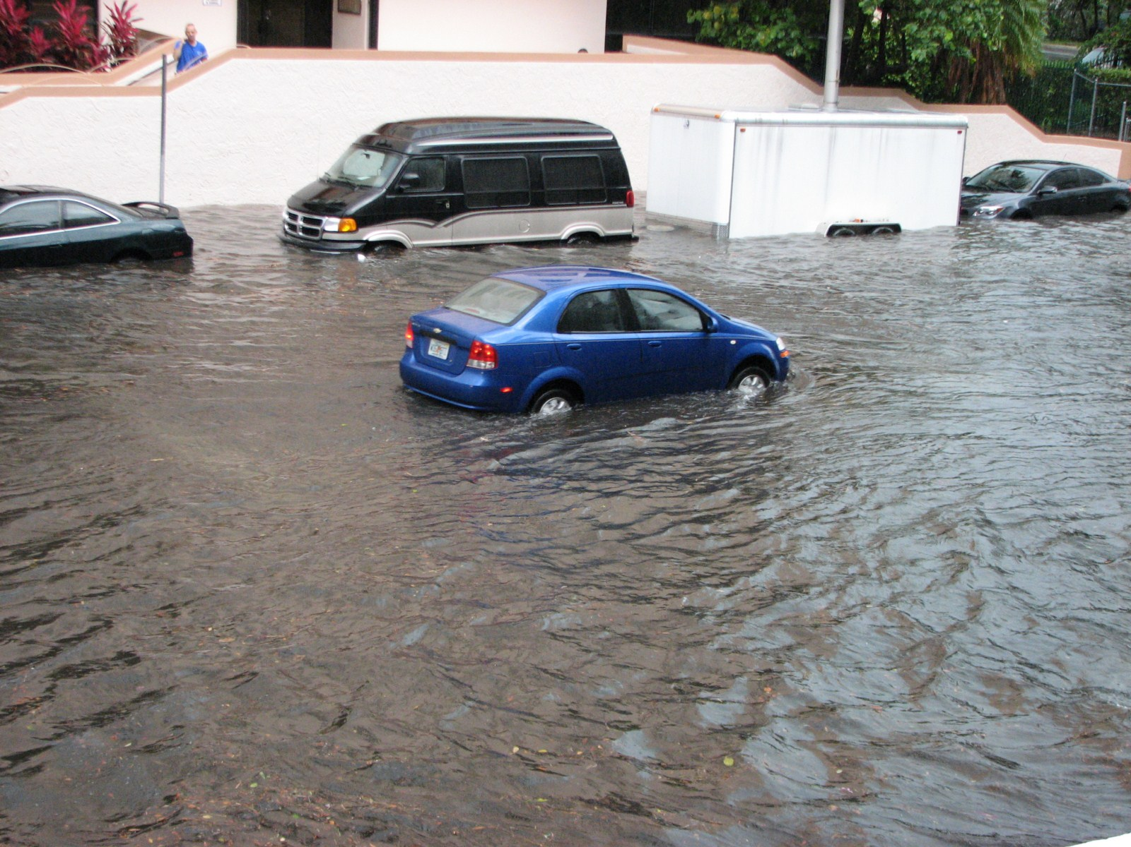
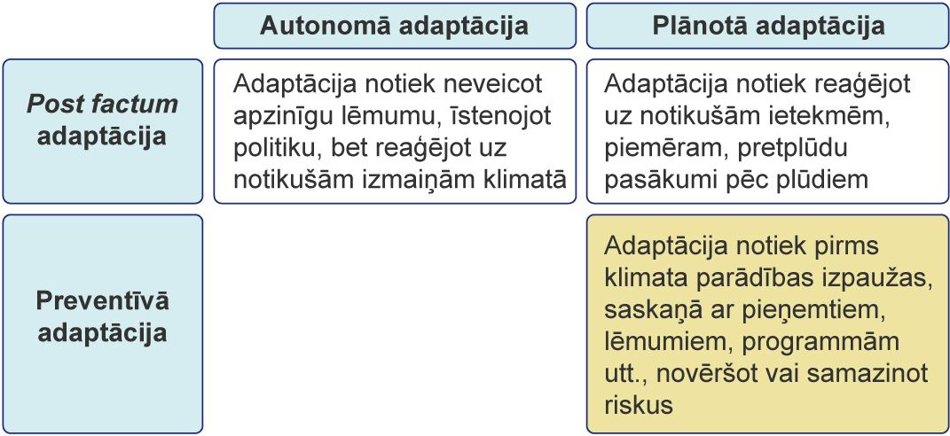
Ir iespējams izdalīt vairākus adaptācijas veidus, gan atkarībā no tā, kā notiek reakcija uz klimata pārmaiņu riskiem, gan atkarībā no rīcībām, kas nodrošina piemērošanos:
Autonomā adaptācija
Plānotā adaptācija
Post factum adaptācija
Preventīvā adaptācija
Adaptācijas veidi atkarībā no izmantotajām pieejām

Slide 10
Adaptācijas uzdevumu sasniegšanai var tikt izmantota dažādu instrumentu kombinācija, kuru mērķis ir samazināt jutīgumu, nodrošinātu klimata risku pārvaldību vai
veiktu proaktīvu risku mazināšanu:
Sociālās vides, vides aizsardzības pasākumi
Infrastruktūras pilnveidošana
Tehnoloģiskie risinājumi
Integrēta dabas resursu pārvaldība
Institucionālās sistēmas, izglītošana vai izturēšanās veida izmaiņas
Finansiālie pakalpojumi, ieskaitot risku pārnesi
Informācijas sistēmu izveide, lai nodrošinātu agrīnu brīdināšanu

Slide 11
Pieejas adaptācijai klimata pārmaiņu risku mazināšanai – jutīguma un atkarības no laikapstākļiem ierobežošana (adaptācijas
aktivitātes un piemēri):
Katastrofu riska mazināšana:
Informācija par riskiem
Agrīnās brīdināšanas sistēmas
Ūdens, enerģijas resursu pieejamības nodrošinājums
Celtniecības drošība
Vētru riska mazināšana
Transporta infrastruktūras pilnveidošana
Cilvēkresursu attīstība:
Uzlabotas pieejas izglītībai, veselības aprūpei, drošai mītnei, sociālā atbalsta sistēmai
Ienākumu nevienlīdzības un marginalizācijas mazināšana
Telpiskā un zemes izmantošanas plānošana:
Dzīves vietu kvalitātes nodrošināšana
Plānošana plūdu un citu risku teritorijās
Attīstība aizsargājamās teritorijās
Pilsētas plānošanas risinājumi
Marginalizācijas ierobežošana
Nabadzības mazināšana:
Uzlabota pieejamība vietējiem resursiem
Katastrofu risku pārvaldība
Sociālās palīdzības tīkli
Dzīvesvides drošība:
Uzlabota infrastruktūra
Līdzdalība lēmumu pieņemšanā
Pieeja jaunākajiem tehnoloģiskajiem risinājumiem
Ekosistēmu pārvaldība:
Mitrzemju un pilsētu zaļo platību aizsardzība
Piekrastes teritoriju apmežošana
Ūdens resursu pārvaldība

Slide 12
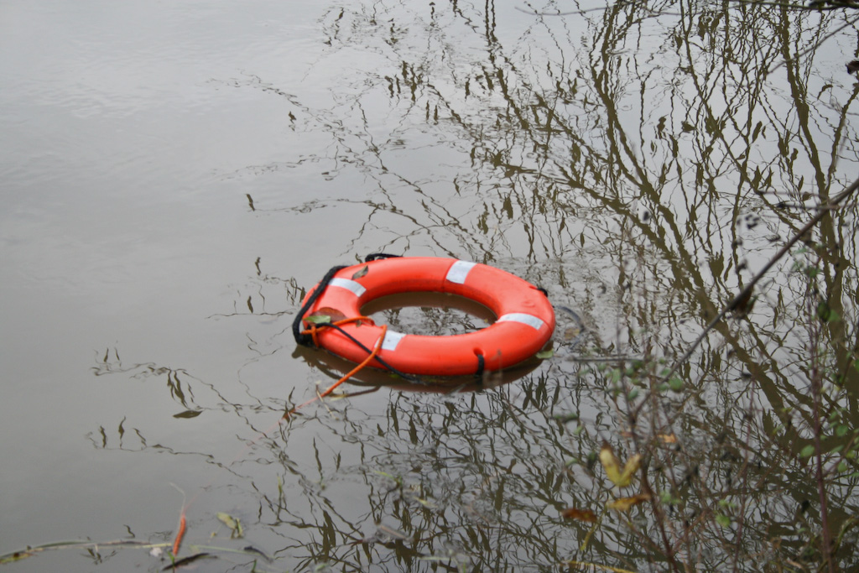
Pieejas adaptācijai klimata pārmaiņu risku mazināšanai – tehnoloģiskie
risinājumi un adaptācijas sistēmas izveidošana
(adaptācijas aktivitātes un piemēri):
Nacionāla līmeņa politika un adaptācijas pārvaldība:
Nacionāla un vietēja līmeņa adaptācijas stratēģijas un rīcības programmas
Ekonomikas diversifikācija
Pilsētvides pielāgošana
Katastrofu risku mazināšanas programmas un rīcību plānojums
Ūdens resursu un piekrastes pārvaldības plāni
Likumdošanas sistēmas pilnveidošana:
Zemes lietojuma zonēšana
Celtniecības kvalitātes kontrole
Likumdošana, lai sekmētu katastrofu risku mazināšanu
Likumdošana, kas sekmē risku apdrošināšanu
Likumdošana, kas sekmē tehnoloģisko progresu
Ekonomikas sektora iniciatīvas:
Klimatisko risku apdrošināšanas sistēma (valsts garantijas)
Ekosistēmu pakalpojumu novērtējums
Resursu taupīšanas sekmēšana

Slide 13
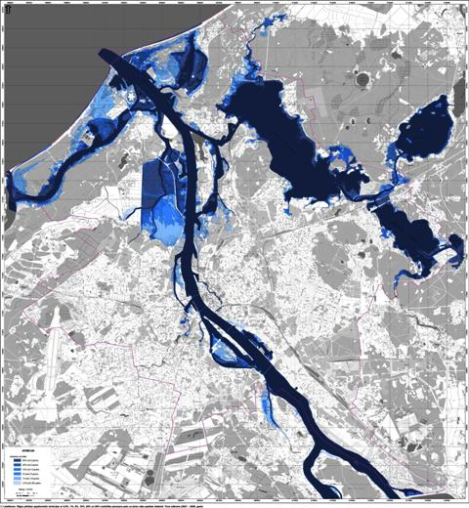
Pieejas adaptācijai klimata pārmaiņu risku mazināšanai – tehnoloģiskie
risinājumi un adaptācijas sistēmas izveidošana
(adaptācijas aktivitātes un piemēri):
Adaptācijas tehnoloģisko risinājumu attīstība:
Bīstamības un risku kartēšana
Agrīnas brīdināšanas un prognozēšanas sistēmas
Krasta aizsardzības struktūras
Pretplūdu risinājumi
Celtniecības prakses pilnveidošana
Transporta un ceļu infrastruktūras uzlabošana
Energopārvades un informāciju tehnoloģiju drošība
Ekosistēmu resursu izmantošana:
Vides rekultivācija
Apmežošana
Zaļās infrastruktūras izveide (parki, zaļie jumti u.c.)
Ekoloģiskie koridori un tīklojums
Izglītība un pētniecība:
Risku kartējums
Brīdināšanas un prognozēšanas sistēma
Klimata izglītības sistēmas izveide
Tālākizglītība
Klimata risku izpēte
Adaptācija lauksaimniecībā, mežsaimniecībā:
Jaunas augu kultūras un to izmantošanas risinājumi
Tradicionālu zināšanu pielietošana
Irigācija un ūdens taupīšana
Siltumizolācijas un dzesēšanas risinājumi
Ar klimata pārmaiņām saistīto hidroloģisko
procesu patreizējā un potenciālā ietekme
uz Rīgas pilsētas teritoriju
Notes:
http://www.rigapretpludiem.lv/lat/karsu-galerija/16-zinojuma-pielikums-kartografiskais-materials/

Slide 14
ADAPTĀCIJAS POLITIKA
Adaptācijas politikā iniciatīva pieder starptautiska līmeņa dalībniekiem un to nosaka klimata pārmaiņu globālie draudi un arvien pieaugošie dabas katastrofu seku apmēri, piemēram:
Pasaules vidējās temperatūras pieaugums
Ietekmes uz ekosistēmām visos kontinentos
Pasaules okeāna ūdens līmeņa celšanās
Ekstrēmo dabas parādību biežuma pieaugums
Jūras līmeņa celšanās un piekrastes teritoriju apdraudējums
Ietekmes uz cilvēku veselību un labklājību
Ietekmes uz lauksaimniecību un mežsaimniecību
Ietekmes uz bioloģisko daudzveidību un ekosistēmu pakalpojumiem
Ietekmes uz reģionālo attīstību
Ietekmes uz pilsētvides attīstību, plānošanu un būvniecību
Ietekmes uz iedzīvotāju migrāciju

Slide 15
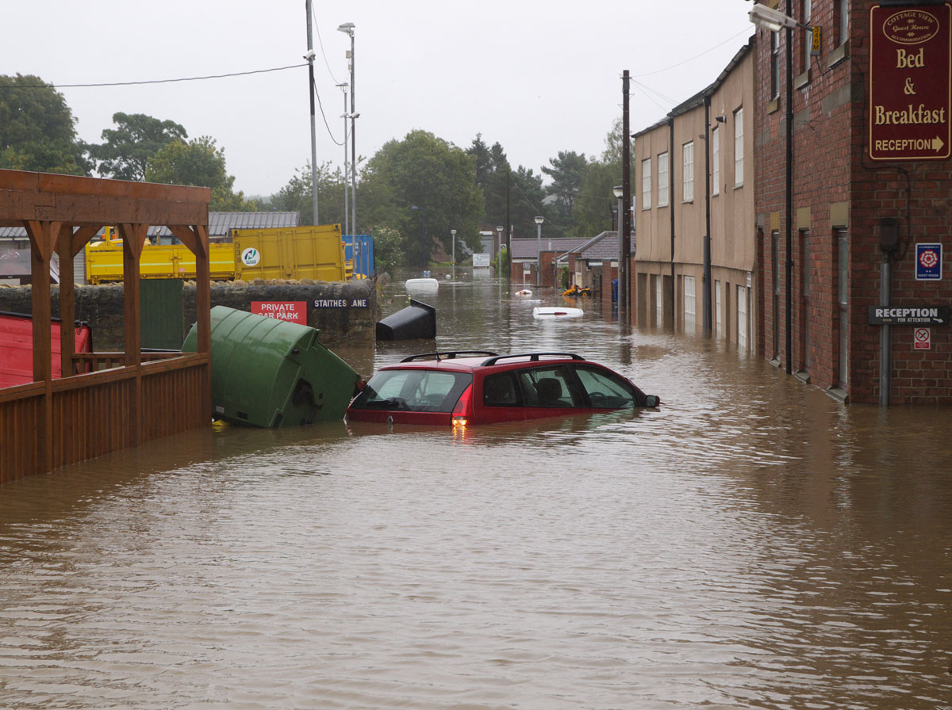
Globālās adaptācijas politikas nozīmīgs elements ir tādu procesu negatīvo ietekmju mazināšana, kas sniedzas pāri nacionālo valstu iespēju un interešu spējām
Izteikta problēma ir, piemēram, okeānu salu applūšanas draudi, jo šajā gadījumā kombinējas gan jūras līmeņa celšanās draudu,
gan ekstremālo parādību ietekmju draudi
Cita globālās adaptācijas politikas aktivitāšu joma ir rīcības, lai mazinātu klimata pārmaiņu ietekmes uz iedzīvotāju migrāciju
Vienlaikus gan jāpiebilst, ka šis ietekmju veids parāda klimata pārmaiņu milzīgās ietekmes un nepieciešamību uzsākt
rīcības, lai mazinātu to negatīvās ietekmes
Visi klimata pārmaiņu rakstura novērojumi un modeļi uzrāda ievērojamu nokrišņu daudzuma samazināšanās risku, piemēram, Ziemeļāfrikā, kas, apvienojoties ar iedzīvotāju skaita pieaugumu, politisko nestabilitāti ir nozīmīgs drauds ne tikai reģiona,
Eiropas, bet visas cilvēces attīstībai

Slide 16
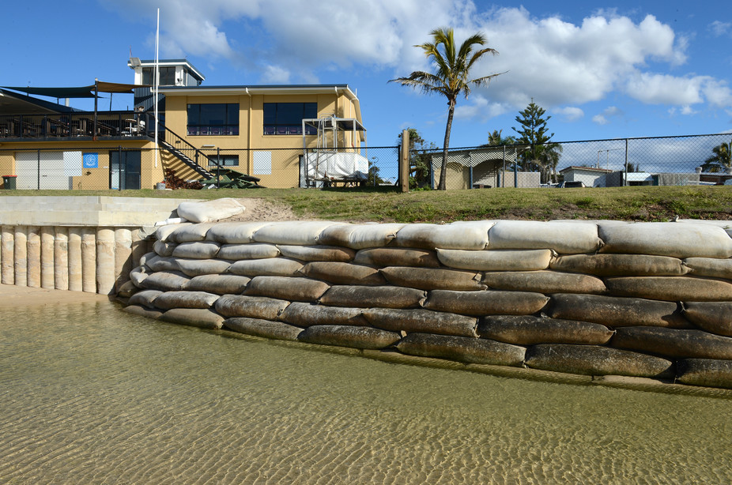
Gan klimata, gan adaptācijas politikas specifika ir tāda, ka tās pirmsākumi meklējami starptautiskā līmenī un tiek uzskatīts, ka ir svarīgi adaptācijas politiku risināt valdības līmenī:
Piemērošanās (preventīvie) pasākumi ļauj samazināt izmaksas un dod tūlītējus rezultātus (jo īpaši tas attiecas uz lauksaimniecību)
Neskaidrības, riski un ieguvumi apgrūtina indivīda izpratni par ieguvumiem no pielāgošanās politikas, tāpēc tie risināmi valdības līmenī
Informēšana, zināšanas, apmācība vissekmīgāk nodrošināma, ja tā ir integrēta visas valsts politikā
Palīdzība nelaimē sniedzas pāri indivīda, vai reģiona spējām un risināma vismaz nacionālā līmenī
Risinājumu, vadlīniju izstrāde prasa kompetenci
Atbilstošas kapacitātes (finanšu un cilvēkresursu) nodrošināšana
Infrastruktūras plānošana un attīstība
Notes:
https://www.google.lv/search?q=adaptation&espv=2&biw=1920&bih=935&source=lnms&tbm=isch&sa=X&ved=0ahUKEwiKkqTs5KvMAhXEjiwKHQZmCvgQ_AUIBigB#tbs=isz:m&tbm=isch&q=adaptation+to+climate+change&imgrc=nabGsocLfKihtM%3A

Slide 17
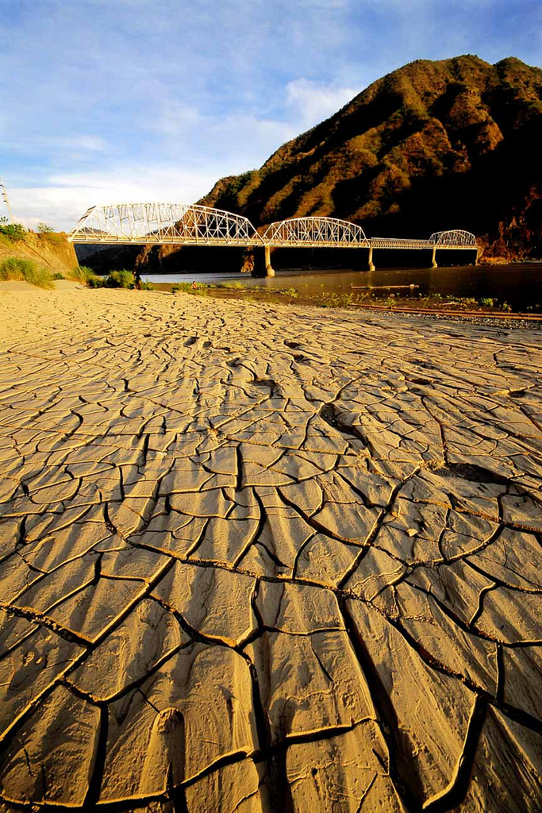
Mūsdienās risku identifikācija vairāk vai mazāk ir notikusi atsevišķu nozaru politikas plānošanas dokumentos, visdetalizētāk – civilās aizsardzības sistēmā
Svarīga ir klimata mainības risku ietveršana nacionālajā valsts drošības sistēmā, izstrādājot monitoringa sistēmu un sastādot un regulāri atjaunojot riska objektu kartes
Tas atvieglotu un novērstu risku identificēšanas un novērtēšanas (ieskaitot finansiālo) procesu, pilnveidotu dažādu prognožu un attīstības modeļu sistēmas veidošanu, ieskaitot tās sistēmas, kas saistītas ar klimata mainības ietekmju uz dažādām dabas ekosistēmām un bioloģisko daudzveidību,
cilvēku veselību un labklājību kopumā izvērtējumu

Slide 18
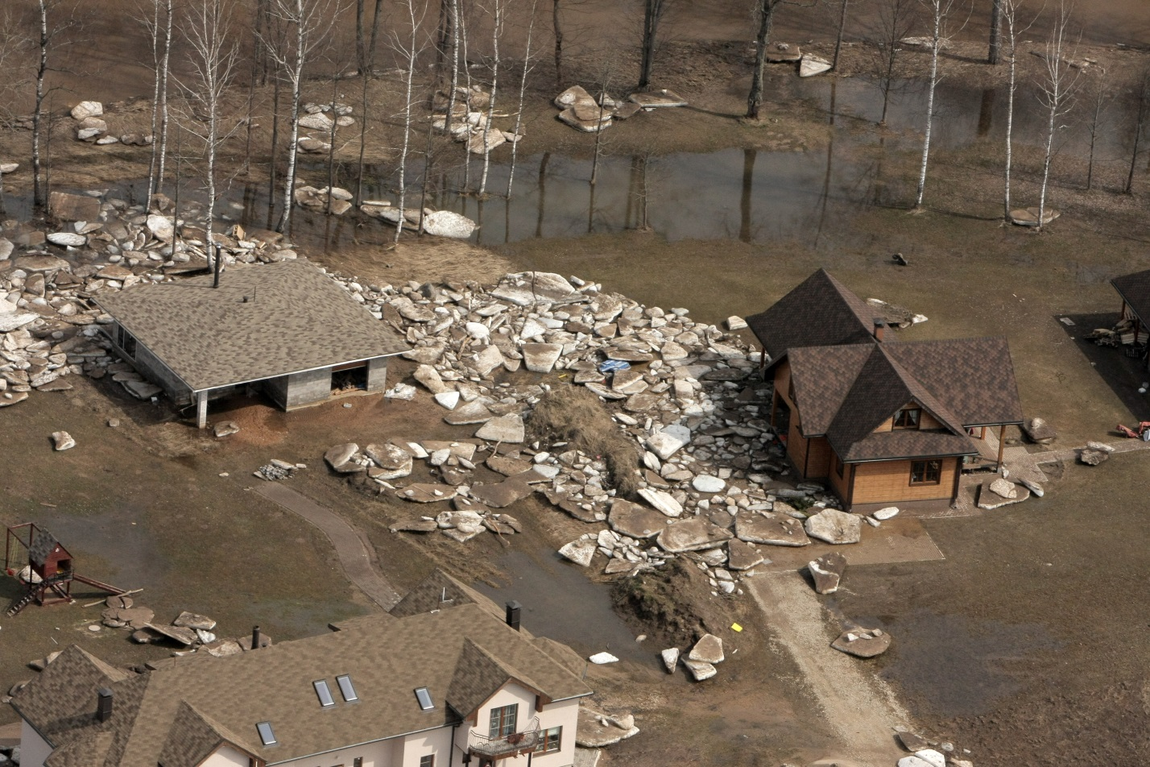
Kāpēc ir jāveido vienota stratēģija ar šiem klimata riskiem saistītas visaptverošas sistēmas izveidei (tāds būtu nacionālās piemērošanās klimata mainībai stratēģijas galvenais mērķis)? Vai nevar iztikt kā līdz šim, jo tik ļoti postošas kataklizmas Latviju vēl neapdraud?
Diemžēl tā ir tikai ilūzija, jo iespējamas negatīvas sekas, ja klimata mainības radītie riski netiks laikus identificēti un radītas alternatīvas šo risku novēršanai vai
efektīva piemērošanās, piemēram:
Katru gadu valsts būs spiesta maksāt milzīgas kompensācijas gan atsevišķiem sektoriem (jo īpaši lauksaimniecībā un mežsaimniecībā), gan iedzīvotājiem par dabas nodarītajiem postījumiem viņu īpašumiem, veselībai vai pat dzīvībai
Šie riski kropļos dabīgo konkurenci tirgus ekonomikā, iznīcinot pat atsevišķas apakšnozares
Netiks pildītas Eiropas Savienības tiesību aktos un politikas plānošanas dokumentos, kā arī ANO vispārējās konvencijas par klimata mainību un tās Kioto protokolā noteiktās saistības, tādējādi valstij var nākties maksāt milzīgas soda naudas
Pali un plūdi Ogrē 2013.g. aprīlī (Flickr: Latvijas armija)

Slide 19
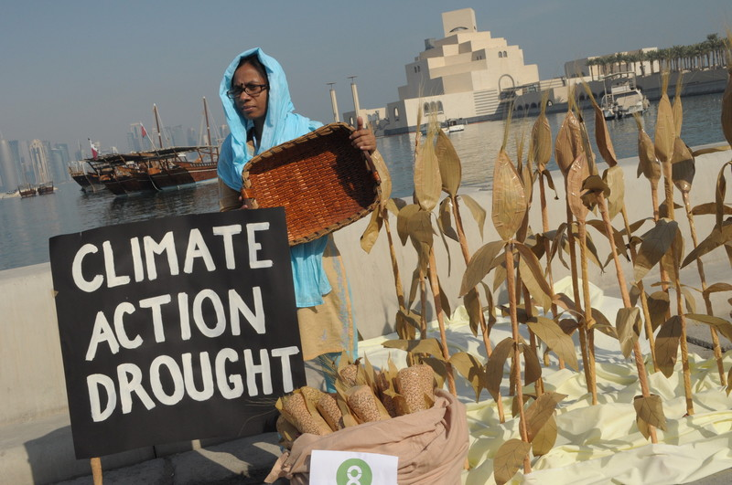
Par galvenajiem adaptācijas politikas instrumentiem noteikta pārvaldība (ieskaitot riska pārvaldību kā galveno), būtiskāko virzienu noteikšana (ieskaitot valstu valdību lomu, pašvaldību, privātā sektora utt. lomas) un adekvātas apdrošināšanas sistēmas radīšana
Neskaidrības vēl rada Kioto protokola funkcijas adaptācijas pasākumu finansēšanas mehānismu (piemēram,
Adaptācijas fonda) radīšanā un pilnveidošanā
Piemērošanās politikai būtu jākļūst par ekonomiski pamatotu papildinājumu nepieciešamajiem klimata mainības mazināšanas pasākumiem
Turklāt tā būtu jāuztver par ilgtspējīgas attīstības visvitālākās nepieciešamības sastāvdaļu, integrējot to sektoru politikās ar pētījumiem, tehnoloģiju pārnesi, sabiedrības informēšanu un informētības līmeņa paaugstināšanu, kā arī strauju un pamatotu kapacitātes celšanu
Notes:
https://www.google.lv/search?q=adaptation&espv=2&biw=1920&bih=935&source=lnms&tbm=isch&sa=X&ved=0ahUKEwiKkqTs5KvMAhXEjiwKHQZmCvgQ_AUIBigB#tbs=isz:m&tbm=isch&q=adaptation+politics&imgrc=wPMIMeidAHohJM%3A

Slide 20
Pirmais nozīmīgais starptautiskais dokuments, kas attiecas tieši uz klimata pārmaiņu radītajiem riskiem un ar tiem saistītajiem jautājumiem, bija ANO Lēmums 1/CP.10 par Buenosairesas darba programmu pielāgošanos un atbildes pasākumiem
Tajā pausts, ka līdztekus jau aprobētiem adaptācijas pasākumiem (piemēram, aizsargdambji pret plūdiem, hidromezglu ierīkošana, upju gultņu tīrīšana, stāvkrastu nostiprināšana u.c.) jāstimulē inovatīvi pasākumi un tehnoloģiju attīstība
To varētu veikt, pateicoties oglekļa tirgus attīstībai, dažādiem fondiem, daudzpusējām finansiālām institūcijām, starptautisko emisiju tirdzniecības veiksmīgas funkcionēšanas gadījumā u.c.
ANO Vispārējās konvencijas par klimata pārmaiņām dalībvalstu 12.sesijā un Kioto protokola dalībvalstu otrajā sesijā, kas 2006.g. novembrī notika Nairobi (Kenijā),
tika pieņemta Nairobi piecu gadu darba programma par klimata pārmaiņu
ietekmi, to radītajiem apdraudējumiem un pielāgošanos tām
Notes:
https://www.google.lv/search?q=adaptation&espv=2&biw=1920&bih=935&source=lnms&tbm=isch&sa=X&ved=0ahUKEwiKkqTs5KvMAhXEjiwKHQZmCvgQ_AUIBigB#tbs=isz:m&tbm=isch&q=kyoto+conference+1997&imgdii=XoLLJ6EYEuwnUM%3A%3BXoLLJ6EYEuwnUM%3A%3B8L637sowq-0njM%3A&imgrc=XoLLJ6EYEuwnUM%3A

Slide 21
2013.g. tika izveidots Varšavas Starptautiskais mehānisms, lai sekmētu iniciatīvas klimata pārmaiņu radīto zaudējumu mazināšanai, bet 2015.g. notika ANO konference par Klimata katastrofu risku mazināšanu
Nozīmīgs pagrieziena punkts ir 2015.g. Parīzes ANO konference par klimata politiku (COP 2015)
Ūdenssaimniecībai un ūdensapgādei
Veselībai
Lauksaimniecībai
Reģionālajai plānošanai
Enerģētikai
Transportam
Ekosistēmām
Vides ietekmes izvērtējuma un stratēģiskā vides izvērtējuma nozīmībai
Civilās sistēmas un agrās brīdināšanas sistēmas pastiprināšanai preventīvu pasākumu nodrošināšanā
Eiropas Kopienas ietvaros izstrādāti pamatdokumenti, lai nodrošinātu ES dalībvalstu, visas ES un reģionu (piemēram, Vidusjūras reģiona utt.) politikas izveidi klimata
pārmaiņu adaptācijai
Eiropas Komisijas Zaļajā grāmatā par adaptāciju klimata mainībai pausts viedoklis, ka nepieciešams izstrādāt adaptācijas politiku visos līmeņos (nacionālajā, reģionālajā, lokālajā), integrējot politikas un to realizācijas instrumentus galvenajos tautsaimniecības
sektoros, īpašu uzmanību veltot:

Slide 22
Zaļajā grāmatā uzsvērts, ka piemērošanās klimata mainībai politikas mērķis ir izmaksu ziņā efektīvi samazināt riskus un zaudējumus, ko rada dabas katastrofas un citas klimata mainības, kā arī izpētīt potenciālos ieguvumus, kādus iegūtu
sabiedrība un ekosistēma, laikus novēršot riskus
Zaļajā grāmatā izvirzītas šādas prioritātes:
Savlaicīga rīcība, lai izstrādātu piemērošanās stratēģijas nozarēs un jomās, kur pašreizējās zināšanas ir visvājākās
Globālo piemērošanos vajadzību integrēšana ES ārējās attiecībās un jaunas starptautiskas partnerības dibināšana
Zināšanu trūkumu vai nepilnību par piemērošanās jautājumiem novēršana, pateicoties pētījumiem un informācijas apmaiņai ES līmenī
Eiropas pārraudzības grupas izveide, lai analizētu koordinētās stratēģijas un rīcības

Slide 23
Kā nākošais ES politiskais dokuments tika izstrādāta Baltā grāmata
ES Baltajā grāmatā sniegts izvērtējums adaptācijai klimata pārmaiņām, uzsvērta nepieciešamība adaptācijas stratēģijas un rīcības programmu izstrādi pamatot izmantojot plānoto rīcību ekonomisko analīzi
Tomēr par galveno sasniegumu ir noformulētas prasības izstrādāt dalībvalstu līmenī adaptācijas stratēģijas un izstrādāt ES stratēģiju adaptācijai klimata pārmaiņām

Slide 24
ES adaptācijas stratēģijas mērķis ir nodrošināt dalībvalstu noturību pret klimata pārmaiņām, uzlabot gatavību un spēju reaģēt uz klimata pārmaiņu ietekmi pašvaldību, reģionālā, valsts un ES līmenī, izstrādājot saskaņotu pieeju un koordinējot pasākumus
Galvenais instruments adaptācijas mērķu sasniegšanai ir valstu līmeņa pielāgošanās stratēģijas, kas var nodrošināt piemērošanos un prioritāšu noteikšana attiecībā uz darbībām un ieguldījumiem, kā arī kopīgu pieeju izstrādi un saskaņošanu starp valstu pielāgošanās stratēģijām un valstu riska pārvaldības plāniem
ES atbalsta labas prakses apmaiņu starp dalībvalstīm, reģioniem, pilsētām un citām ieinteresētajām personām
Adaptācijas stratēģijā īpašu vērību paredzēts pievērst darbībām pilsētās kā arī pielāgošanās pasākumu integrēšanai ES rīcībpolitikās un programmās, lai nodrošinātu
ES darbības «klimatgatavību»
Jūras ūdeņi
Mežsaimniecība
Transports
Iekšzemes ūdeņi
Bioloģiskā daudzveidība
Migrācija un mobilitāte
Jomas kurās pielāgošanās plānojuma integrācija ir kritiski nozīmīga ir:

Slide 25
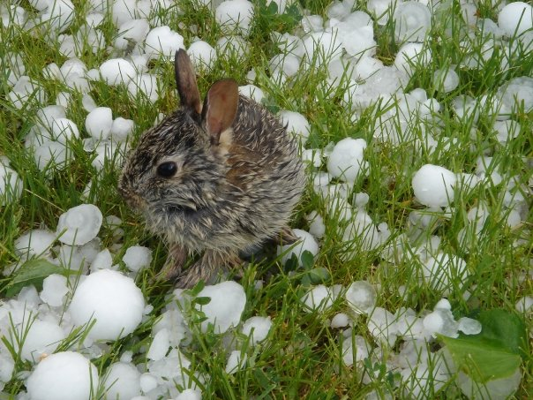
Adaptācijas stratēģijas uzmanības centrā ir zināšanas par pielāgošanos un pētniecības programmas valstu un
reģionālo pielāgošanās stratēģiju izstrādei
Lai stimulētu inovāciju un atbalstītu tādu inovatīvu tehnoloģiju ieviešanu tirgū, kuras palīdz pielāgoties klimata
pārmaiņām, ir vajadzīgas zināšanas
Plānotās darbības ir sekojošas:
1.darbība: Mudināt dalībvalstis pieņemt visaptverošas pielāgošanās stratēģijas
2.darbība: Ar instrumenta LIFE finansējumu atbalstīt spēju veidošanu un palielināt Eiropā veikto pielāgošanās darbību intensitāti (2013-2020), īpaši atbalstot piekrastes un plūdu pārvaldību u.c.
3.darbība: Atbalstīt pielāgošanos pilsētās, galvenokārt — aicinot brīvprātīgi apņemties pieņemt pašvaldību pielāgošanās stratēģijas un veikt informētības veicināšanas darbības

Slide 26
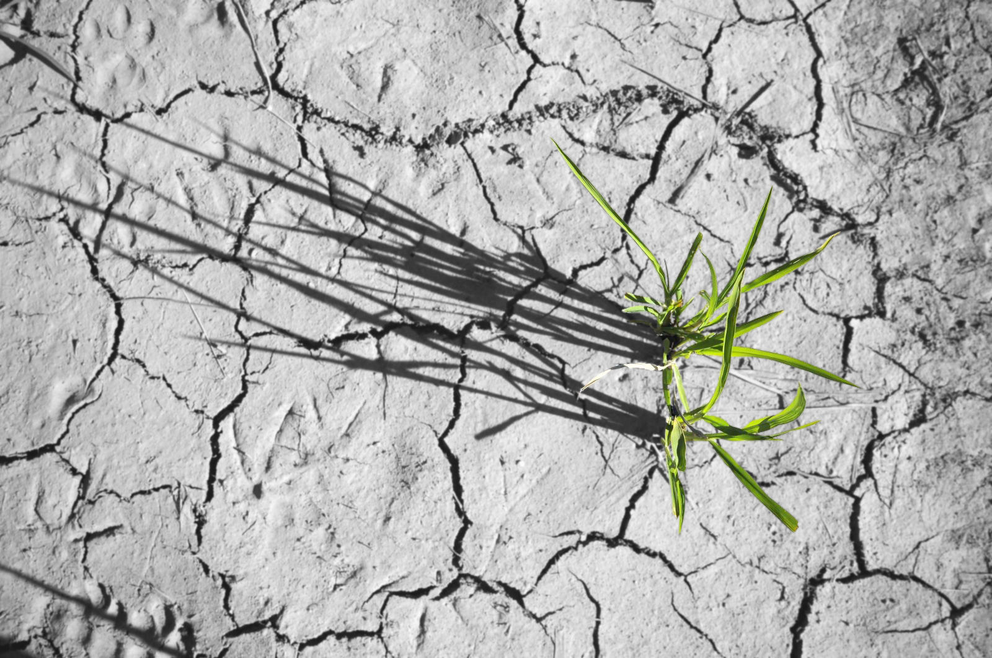
4.darbība: Nodrošināt zinātniski pamatotu informāciju par klimata pārmaiņām un to ietekmēm
5.darbība: Turpināt Interneta vietnes Climate-ADAPT pilnveidošanu, lai tā Eiropas mērogā kļūtu par «vienas pieturas aģentūru» attiecībā uz informāciju par pielāgošanos
6.darbība: Sekmēt kopējās lauksaimniecības politikas, kohēzijas politikas un kopējās zivsaimniecības politikas gatavību klimata pārmaiņu izaicinājumiem
7.darbība: Noturīgākas infrastruktūras nodrošināšana
8.darbība: Atbalstīt apdrošināšanu un citus tādus finanšu produktus, kas uzlabo ieguldījumu un uzņēmējdarbības lēmumu noturību pret klimata pārmaiņām

Slide 27
Paldies
par uzmanību!
زانه گایله \۲۰۱۶\

